Slide 1
§2.3 㒮㕃㙽㨞
㭎㐃㰇㨞㙽㨞
㖎㐃㔫㨞㙽㨞
㦘㐃㠵㙽㨞
䍤
䈻
㺖
㦰㐃㦘㜖㙽㨞
㪊㐃㖿㦘㜖㙽㨞
㟰㐃㦪䆏㙽㨞㭐㖿㦪䆏㙽㨞
䍤
䈻
㺖

Slide 2


§2.3 㒮㕃㙽㨞
㮲㮴
(1) 㗅㑍㙽㨞㯣㔻㒮㕃㙽㨞㧂㦴㨞㮾㯣㒮㕃㙽㨞㔻㩡㘜㐂
㭨㓆㐂㩇㠓㔻㔩㮮㛞㝳㡦㑅㶠㭎㰵㐆
(2) 㭎㑳㧤㟀㐂㫿㮐㒦㫉㠩㛔㙀㗉㠩㟀㥩㧠 㒮㕃㙽㨞㐅
㔩㮮㐃㔩㮮㮾㐃㯫㮾㭖㛘㮘㧒㗡㯱㐄
䍤
䈻
㺖
㔣㯫㫝㐃㟤㬭㫝㐃㝀㫧㫝㭖㛘㭺㦶㘔㬛㐆
(3) 㑗㜐㛜㱙㔷㜜㝀㰇㨞㙽㨞㭐㔫㨞㙽㨞㐂
㤆㭘㔻㙽㨞
㛈㯩㭎㬙㛾㟄㔻㜾㨌㐆
䍤
䈻
㺖
㩛㒁㫿㮐㰕㭶㩇㠓㭐㦴㒮㕃㙽㨞㔻㤞㒁㐆

Slide 3





㭎㐃㰇㨞㙽㨞
㔩㮮
㔫㮺㗅㨞
㓊
㪈㰇㨞㙽㨞 ,
P 34
㜚㪈 㚑
定义
2.5
㰕
(1) 㰇㨞㙽㨞 㧂㒮㕃㙽㨞㯣 㰍㱙㮐 㔻㙽㨞㐂㤆㩇㒮㕃㙽㨞
㕥㧂㩕㘴㰇㨞㙽㨞㟀㔩㮮㔻㐆
䍤
䈻
㺖
(2) 㛎㯳㢡㞼㘐㦺㐂㰇㨞㙽㨞㝳㭖㱁㭾㟀㜚㭴㐅
(3) 㦞㦴㦚㐂㒦㦚㧨㔩㮮㑗㧦㟀㝿㐂㰇㨞㙽㨞 㭮㟂㝀㪈
䍤
䈻
㺖
㛈㛈㧂㭎㱧㜚㚃㚑㰯㧊㰳㧂㭎㱧㘮㔩㐆

Slide 4







㭎㐃㰇㨞㙽㨞
㔩㮮㮾䵿䶀䶁
㰇㨞㙽㨞 㯹㗅㣛㠩㦚㓲㓲㭼㔩㮮㐆
㯫㮾䶯䶰䶱
㮂㮺
㭨㓆
㮘㧒㗡㯱䵧䵨䵩
㩡㔭䶔䶕䶖
设
㯱㭼䵹䵺䵻
䍤
䈻
㺖
㐁䉬㘴?㐇
䍤
䈻
㺖

Slide 5










㭎㐃㰇㨞㙽㨞
㫝㰻䶨䶩
(1) 㧂㔣㯫㙽㨞㐆䵰䵱䵲
(2) 㯹㗅㣛㠩㦚㓲㓲㟤㬭㐂㓲㓲㝀㫧㐂
㤂
(3) 㧂㭖 㪈㯷㤤㔻㯷㤤㙽㨞㐆䵶䵷䵸
㦞㦴㦚㐂㮂
䍤
䈻
㺖
㭼
(4) 㔳 㧀㐂 㔻㛬㫽㐿㒶㯹㐆䶎䶏䶐
㦞㦴㦚㐂㔳 㧀㐂
䍤
䈻
㺖
㔳 㧀㐂䶋䶌䶍

Slide 6











(w)
㭎㐃㰇㨞㙽㨞
▲
㫝㰻䶨䶩
(5) 㭺㦶㘔㬛㐅
㮂
z
w
㮂 㔻㦴㑫㕛㔟 㔻㡅㐄
㭼
z
w
㮂 㔻㫭㑫㕛㔟 㔻㗯㜖㐆
䍤
䈻
㺖
y
v
w
䍤
䈻
㺖
y
z
y
x
x
u

Slide 7
















㖎㐃㔫㨞㙽㨞
㔩㮮䶫䶬
㠝㱣㗉㓌
㔻㙽㨞
㓊㪈㔫㨞㙽㨞㐂
对数函数定义为指数函数的反函数。
P 36
㜚㯩
定义
2.6
㩡㔭
㞴
㮂
有
䍤
䈻
㺖
z
w
㮂 㔻㡅㕛㔟 㔻㦴㑫㐄
实对数函数
z
w
㮂 㔻㗯㜖㕛㔟 㔻㫭㑫㐆
㜶㕛
䍤
䈻
㺖
z
w
由 的实部得到 的模；
指数函数
z
w
由 的虚部得到 的辐角。

Slide 8








㖎㐃㔫㨞㙽㨞
㘐㦺䶦䶧
㫥㥣㐂㔫㨞㙽㨞㪈㔥㯫㙽㨞㐆
㓊
㪈
㔻㯥㯫㐁㰑㐇㐂
㯥㯫㐁㰑㐇
㜚㪈
䍤
䈻
㺖
㒦㖐㭼
㩛㒁㕟㐂㔳 㧀㐂
㔻㯥㯫 㝈㧂㦴㔫㨞㙽㨞㐆
䍤
䈻
㺖
㖻㰋㐁㰑㐇
㔫㮺㥷㭶㭎㙀㙎㔩㔻 k㐂㓊 㪈 㔻
㭎㙀㖻㰋㐁㰑㐇㐆

Slide 9






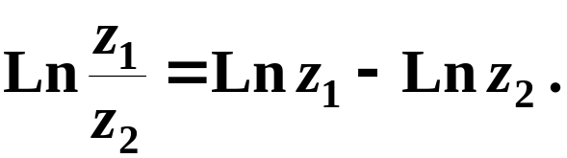


㖎㐃㔫㨞㙽㨞
㔩㮮㮾䵪䵫䵬
㔻㔩㮮㮾㪈
㜶㩇㛈㯹㭠㔷㪒㔩㮮㐆
㙽㨞 㚑
㛈㯹㭠㔷㪒㔩㮮㐂
或
㮘㧒㗡㯱䶣䶤䶥
(1)
㗡㯱䶧䶨
䍤
䈻
㺖
(2)
㰕㭶䶣䶤
㧂㔥㯫㙽㨞㐂㙐㦚㦺㧂㰇㯹㜰㚅㭶㮮㫉㒼㟈㐂
㑝㥟㐂㐿㡦㩡㒬 㐆䵼䵽䵾
䍤
䈻
㺖

Slide 10

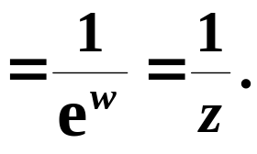
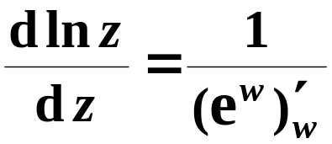
㖎㐃㔫㨞㙽㨞
(1)
㫝㰻䶨䶩
㔻㘖㖻㰋㯹㓜㤊㭠㔷㛘㗓㦴㰿㔻㗅㣛㠩㦚㟤㬭㐆
㯵㫿㞅㓪㙽㨞 㭐㙽㨞 㔻㟤㬭㫝㜶㝳㐆
实对数函数
参见教材 P 25 例 1.16
(2)
㙽㨞 㯹㓜㤊㭠㔷㛘㗓㦴㰿㔻㗅㣛㠩㦚㝀㫧㐆
㮂㖿㙽㨞㤴㔭㗡㯱㐂
㝳㕛
䍤
䈻
㺖
㜤㭎㑛㐂㮂㮺
㙐㙽㨞 㔻
㘖㖻㰋㯹㓜㤊㭠㔷㛘㗓㦴㰿㔻㗅㣛㠩㦚㭔㝀㫧㐂
䍤
䈻
㺖
㑑㤂㭼㫩㩃㔻㔭㨞㯫㐆

Slide 11


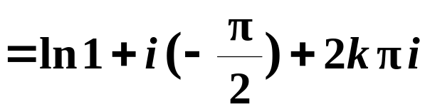
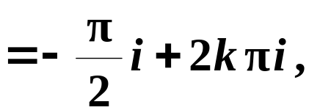
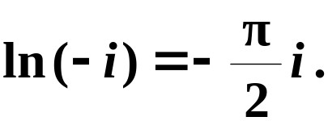
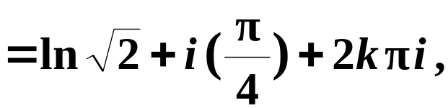
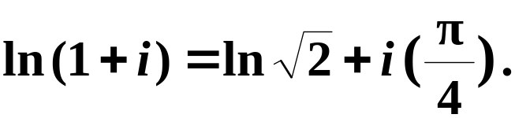
㞶
㤴㫉㞸㔫㨞㭖㛘㩇㠓㔻㯥㯫㐆
(1)
(2)
㝀
(1)
㯥㯫
䍤
䈻
㺖
(2)
䍤
䈻
㺖
㯥㯫

Slide 12




㞶
▲
㤴㔫㨞 㭖㛘㩇㔻㯥㯫㐆
P 37 例 2.11
㝀
㯥㯫
䍤
䈻
㺖
㝳㜒㐂㯹㗅㨞㮾㡲㐂㗓㦴㨞㧂㝳㭖㤴㔫㨞㔻㐆
䍤
䈻
㺖

Slide 13




㞶
㤴㔫㨞 㭖㛘㩇㔻㯥㯫㐆
▲
㝀
㯥㯫
㯹㦴㨞㗏㪠㡲
㯹㗅㨞㗏㪠㡲
䍤
䈻
㺖
㝳㜒㐂㔳 z 㪈㰓㦴㨞㧀㐂 㭐㦴㔫㨞㙽㨞㧂㭎㰵㔻㐆
䍤
䈻
㺖

Slide 14


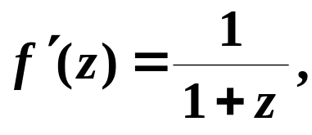



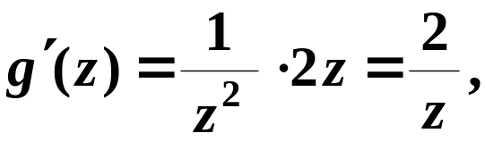


㞶
㤴㫉㞸㙽㨞㔻㔭㨞㐆
(1)
(2)
㝀
(1)
㤆㯣㐂
㐁㥟㩅㐇㐆
䍤
䈻
㺖
(2)
㤆㯣㐂
㐁㥟㩅㐇㐆
䍤
䈻
㺖

Slide 15







㦘㐃㠵㙽㨞
㔩㮮
㙽㨞 㘮㔩为
㐁 㪈㗅㒺㨞㐂㤂 㐇㐂
P 38
㓊㪈㗅㑍㟜 z 㔻㠵㙽㨞㐆
定义
2.7
㚕㘮㔩㐅㔳 α 㪈㰓㦴㨞㐂㤂 㧀㐂
㰕㭶
㦚㠩㟠㮀㰇㨞㙽㨞㭖㭎㱧㘮㔩㔻㗉㦺㔩㮮㞲㠵㙽㨞㐂
䍤
䈻
㺖
㕙㤈㪆㐿㮐㛜㱁㱧㘮㔩㗉㦺㖿㘴㟀㯩㮀㮺㰇㨞㙽㨞㐂
㜶
?
䍤
䈻
㺖

Slide 16



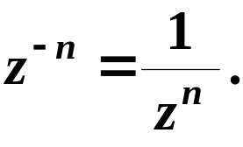


㦘㐃㠵㙽㨞
㩑㟖
(1)
㐁㔣㯫㐇
㔳 㪈㰓㱑㨞㧀㐂
㓆㧀㐂 㓲㓲㝀㫧㐂㤂
(2)
㐁㔣㯫㐇
㔳 㪈㗓㱑㨞㧀㐂
䍤
䈻
㺖
㓆㧀㐂 㓜㭠㔷㪎㓲㓲㝀㫧㐂㤂
(3)
㔳 㧀㐂
䍤
䈻
㺖

Slide 17
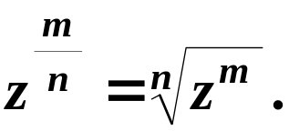


㦘㐃㠵㙽㨞
㩑㟖
(4)
n
㔳 㪈㭼㟂㨞㧀㐂
㐁 㯫㐇
㤆㯣㐂m 㭐 n 㪈㙵㰻㔻㱑㨞㐂㤂
㓆㧀㐂 㓜㭠㔷㭐㗓㦴㰿㪎㓲㓲㝀㫧㐂
㤂
䍤
䈻
㺖
(5) 㔳 㪈㪒㟂㨞㚑㗅㨞㐁 㐇㧀㐂
㭎㑳㪈㪒㤲㔥㯫㐆
㓆㧀㐂 㓜㭠㔷㭐㗓㦴㰿㪎㓲㓲㝀㫧㐆
䍤
䈻
㺖

Slide 18

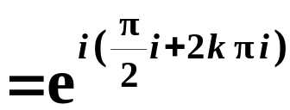
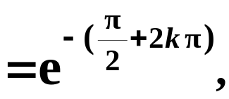


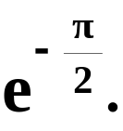






㞶
㤴 㔻㯫㐆
P 39
㝀
㝳㜒㐂 㧂㰓㦴㨞㐂
㩇㔻㯥㯫㧂
㞶
㤴 㔻㯫㐆
䍤
䈻
㺖
㝀
㝳㜒㐂㐿㮐㬕㔳㥣㕟㥩㪈
䍤
䈻
㺖

Slide 19


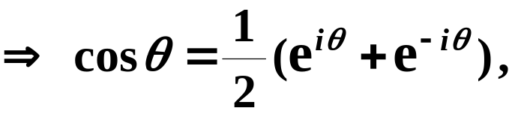
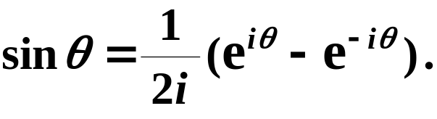
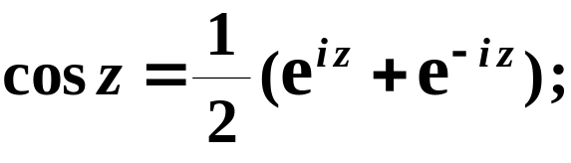
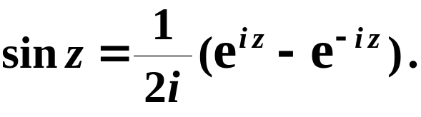
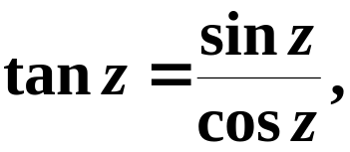
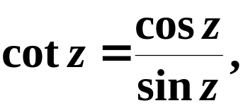
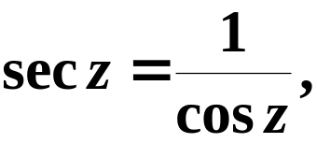
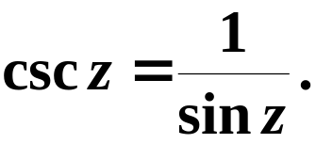
㦰㐃㦘㜖㙽㨞
㤦㧎
㮂㢡㞼㘐㦺
有
㔩㮮
㭘㬏㙽㨞
䍤
䈻
㺖
P 40
定义
㰓㬏㙽㨞
2.8
㤆㩇㦘㜖㙽㨞
䍤
䈻
㺖

Slide 20

㦰㐃㦘㜖㙽㨞
㫝㰻
㯷㤤㫝㐃㝳㔭㫝㐃㤠㢟㫝㐃㟬㔷 㕃㭐㦴㙽㨞㭎㭾㐆
㐁㟄㐇
㘖㱧㦘㜖㘐㦺㭖㛘㤴㔭㘐㦺㝳㭖㰗㑵㐆
㭼㛴㫝㐁 㜶 㐇㐿㒼㟈㐆
䍤
䈻
㺖
䍤
䈻
㺖

Slide 21

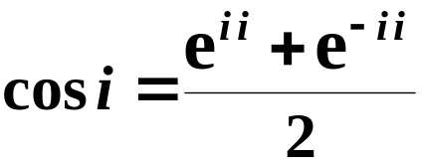
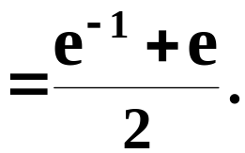

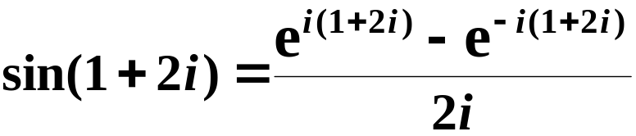
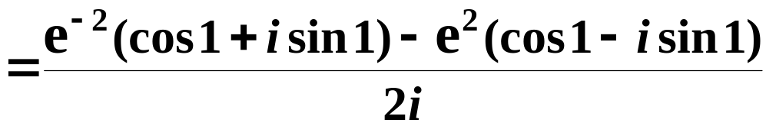
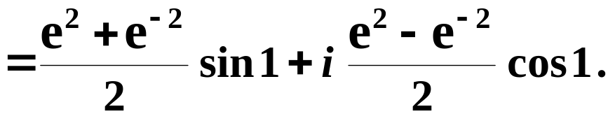
㞶
㤴
㝀
㘤㾦㔩㮮㐂㭼
㞶
㤴
㝀
㘤㾦㔩㮮㐂㭼
䍤
䈻
㺖
䍤
䈻
㺖

Slide 22


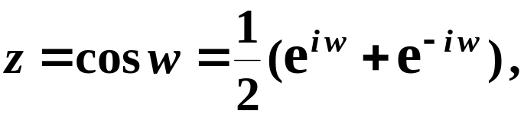





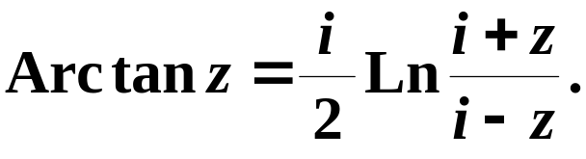
㪊㐃㖿㦘㜖㙽㨞
㔩㮮
㥟㘢
㯱㓊 w 㪈㗅㑍㟜 z 㔻㖿㭘㬏㙽㨞㐂
P 41
㜚㪈
定义
2.9
㩡㔭
㮂
䍤
䈻
㺖
㩃㟂㝳㕛
䍤
䈻
㺖

Slide 23
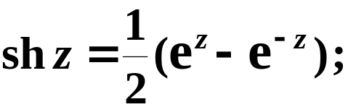
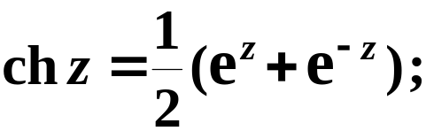
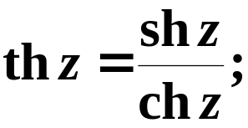
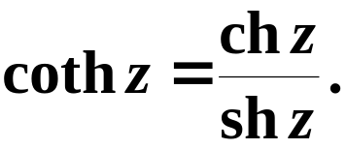
㟰㐃㦪䆏㙽㨞㭐㖿㦪䆏㙽㨞
㔩㮮
㦪䆏㰓㬏㙽㨞
P 42
定义
2.10
㦪䆏㭘㬏㙽㨞
䍤
䈻
㺖
㦪䆏㰓㤰㙽㨞
㦪䆏㭘㤰㙽㨞
䍤
䈻
㺖

Slide 24


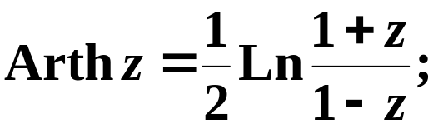
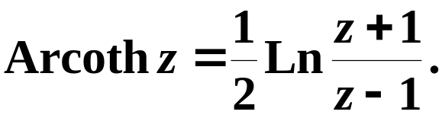
㟰㐃㦪䆏㙽㨞㭐㖿㦪䆏㙽㨞
㔩㮮
㖿㦪䆏㰓㬏㙽㨞
P 42
㖿㦪䆏㭘㬏㙽㨞
䍤
䈻
㺖
㖿㦪䆏㰓㤰㙽㨞
㖿㦪䆏㭘㤰㙽㨞
䍤
䈻
㺖

Slide 25

䍤
䈻
㺖
䍤
䈻
㺖
……
放松一下吧 !

